Slide 1
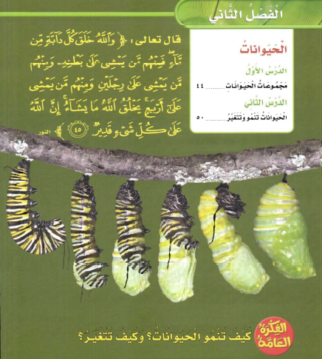

Slide 2
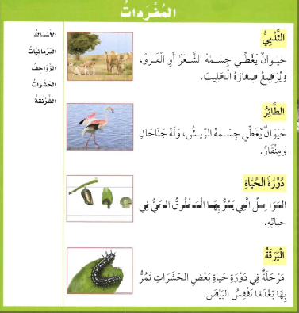

Slide 3
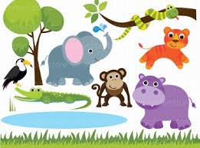
مجموعات الحيوانات

Slide 4


الأهداف:
*يصف الحيوانات ويصنفها ويقارن بينها.
*يوضح كيف تساعد أجزاء جسم الحيوانات على
توفير حاجاتها.

Slide 5
التهيئة“
ماذا أعرف؟ | ماذا أريد أن أعرف؟ | ماذا تعلمت؟

Slide 6

تقويم المعرفة السابقة:
*ما الأنواع المختلفة من الحيوانات؟
*فيم تتشابه الحيوانات وفيم تختلف؟

Slide 7
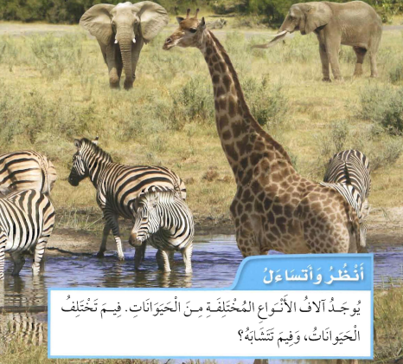

Slide 8
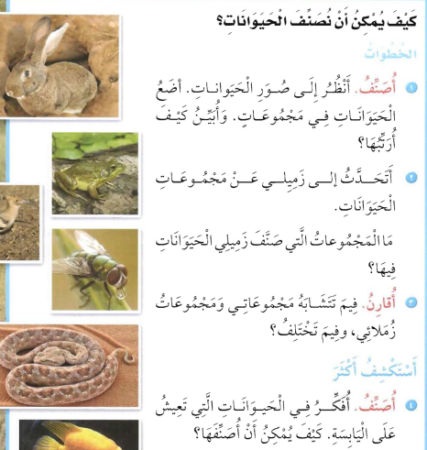

Slide 9
كيف نصنف الحيوانات في مجموعات؟
تحتاج جميع الحيوانات إلى ماء وهواء وغذاء ومكان لتعيش فيه.صنف العلماء الحيوانات إلى مجموعتين رئيسيتين
مجموعة لها عمود فقري وتسمى الفقاريات .ومجموعة ليس لها عمود فقري وتسمى اللافقاريات.

Slide 10
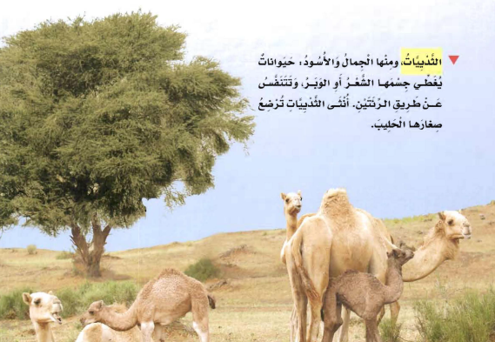

Slide 11
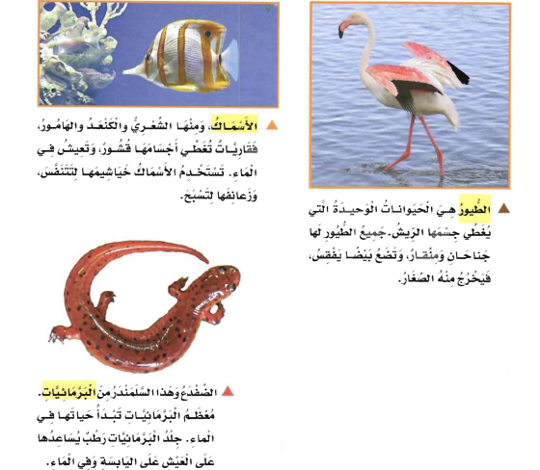

Slide 12
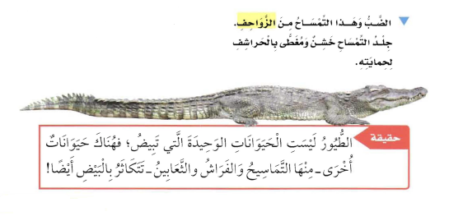

Slide 13
مابعض الحيوانات اللافقارية؟
هناك الكثير من الحيوانات ليس لها عمود فقري .وهي أكثر من الحيوانات الفقارية.بعض اللافقاريات ومنها الحشرات يغطي جسمها غطاء صلب يوفر لها الحماية والأمان.

Slide 14
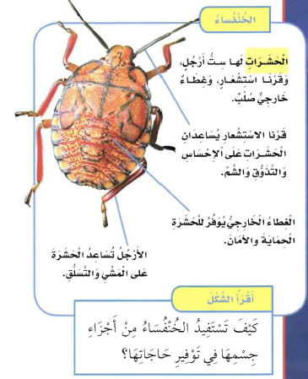

Slide 15
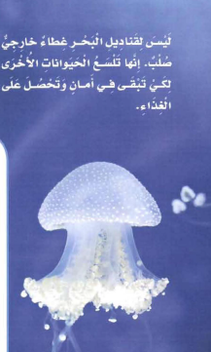

Slide 16
